Slide 1
성경맥잡기 1단계 · 신약편
2
과
약(約) = 약속
성경의 중심
옛 약속과 새 약속 — 그 중심에 예수 그리스도
새부대교회 · 데이빗바이블

Slide 2
선생님 말씀
“
구약 · 신약의 「약」은 약속할 때의 약, 언약이라는 의미다. 옛 약속, 새 약속이라는 뜻이다.
그 약속의 중심에 예수 그리스도께서 계신다.
성경맥잡기 1단계 · 2과 성경의 중심
Notes:
구약 · 신약의 「약」은 약속할 때의 약, 언약이라는 의미다. 옛 약속, 새 약속이라는 뜻이다.
그 약속의 중심에 예수 그리스도께서 계신다.

Slide 3
성경의 중심
 | 약속
구약 (옛 약속) | 하나님의 아들 메시야가 오실 것이다
신약 (새 약속) | 그 오실 메시야가 예수님이시다 — 십자가에서 죽으시고, 부활하시고, 다시 오실 것이다
성경맥잡기 1단계 · 2과 성경의 중심

Slide 4
성경
이 잔은 내 피로 세우는 새 언약이니 곧 너희를 위하여 붓는 것이라
눅 22:20 (개역한글)

Slide 5
선생님 말씀
“
예수님의 탄생을 중심으로 인류의 역사가 나뉜다.
성경맥잡기 1단계 · 2과 성경의 중심
Notes:
예수님의 탄생을 중심으로 인류의 역사가 나뉜다.

Slide 6
BC 와 AD
 | 원말 | 뜻
BC | Before Christ | 그리스도 이전 — 예수님 오시기 전
AD | Anno Domini (라틴어) | 주님의 해
성경맥잡기 1단계 · 2과 성경의 중심

Slide 7
덧붙임
6세기에 연대를 계산할 때 몇 해 어긋나, 실제 탄생은 약 BC 6–4년으로 본다. 헤롯 대왕이 BC 4년에 죽었는데 예수님은 그 전에 나셨다(마 2:1, 19).
성경맥잡기 1단계 · 2과 성경의 중심

Slide 8
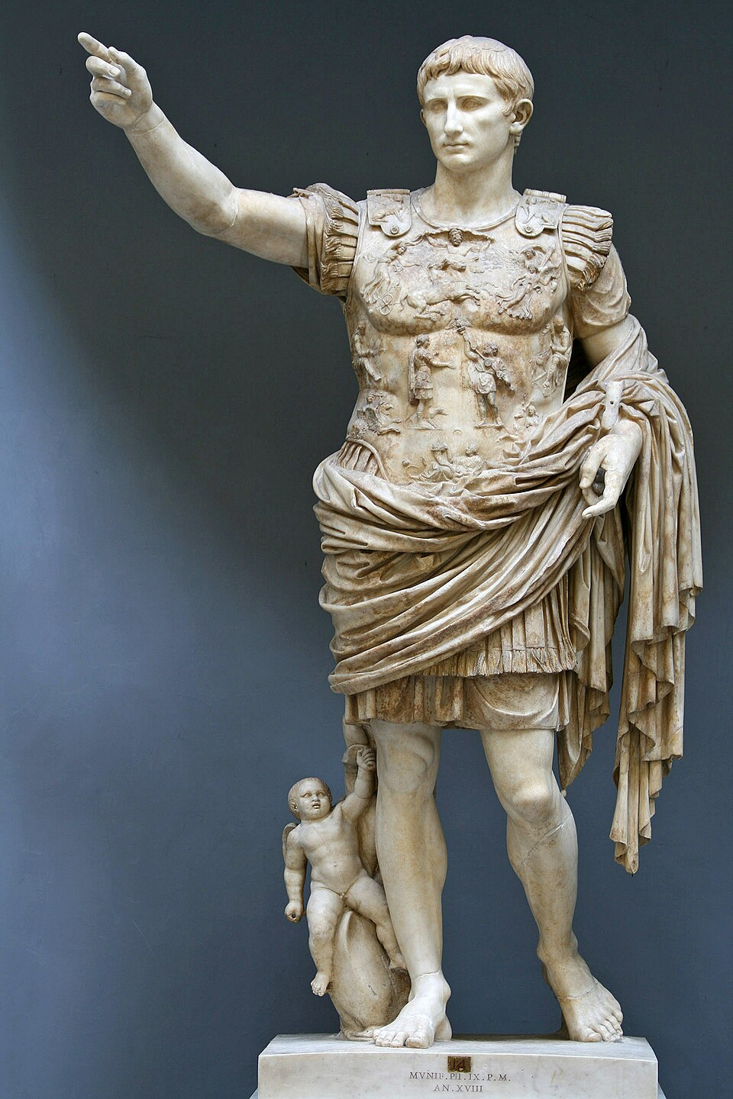
아우구스투스 상 (프리마 포르타)
예수님은 로마의 첫 황제 아우구스투스 때 태어나셨다 — 「이때에 가이사 아구스도가 영을 내려 천하로 다 호적하라 하였으니」(눅 2:1)
Statue-Augustus.jpg · Till Niermann · Public domain · Wikimedia Commons
Notes:
예수님은 로마의 첫 황제 아우구스투스 때 태어나셨다 — 「이때에 가이사 아구스도가 영을 내려 천하로 다 호적하라 하였으니」(눅 2:1)

Slide 9
핵심 구절
때가 차매 하나님이 그 아들을 보내사 여자에게서 나게 하시고 율법 아래 나게 하신 것은
갈 4:4 (개역한글)

Slide 10
확인 질문
구약 · 신약의 「약」은 무슨 뜻인가?
1
두 약속의 중심은 누구인가?
2
AD 는 무슨 말의 줄임말이고 뜻은?
3
성경맥잡기 1단계 · 2과 성경의 중심
Notes:
1. 구약 · 신약의 「약」은 무슨 뜻인가?
→ 약속(언약) — 옛 약속 · 새 약속.
2. 두 약속의 중심은 누구인가?
→ 예수 그리스도.
3. AD 는 무슨 말의 줄임말이고 뜻은?
→ Anno Domini — 주님의 해.

Slide 11
다음 시간
3과
5 · 13 · 9
신약의 구조와 무대 — 역사서 5 · 바울서신 13 · 비바울서신 9 — 그리고 로마

